Slide 1
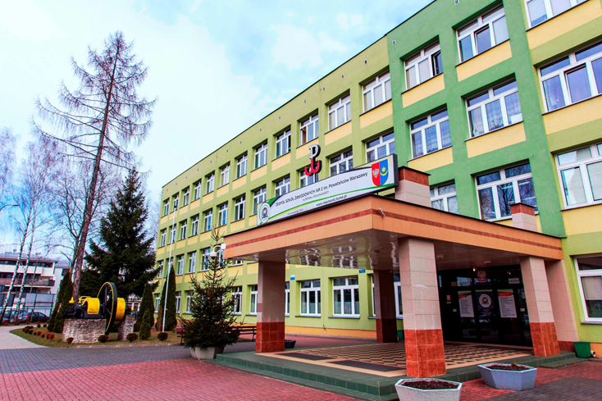
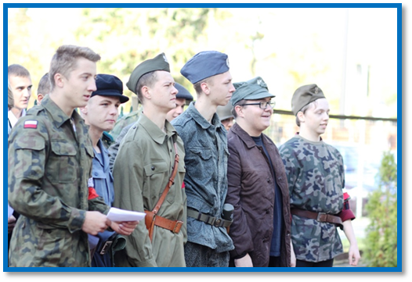
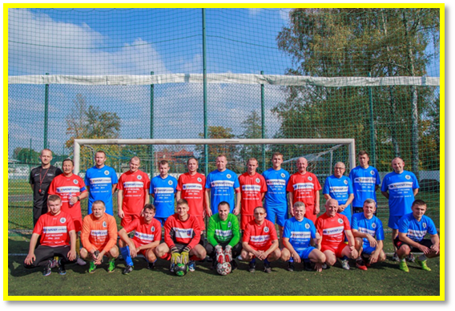
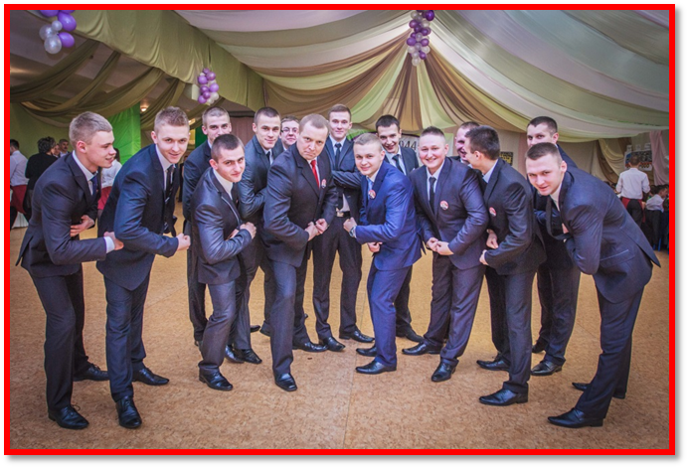
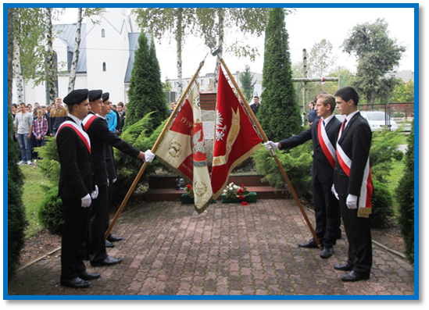
ZESPÓŁ SZKÓŁ ZAWODOWYCH NR 2 IM. POWSTAŃCÓW WARSZAWY
TRADYCJA I NOWOCZESNOŚĆ
www.mechanik.home.pl
„MECHANIK” SZKOŁĄ PIERWSZEGO WYBORU
e-mail: mechanik@home.pl

Slide 2
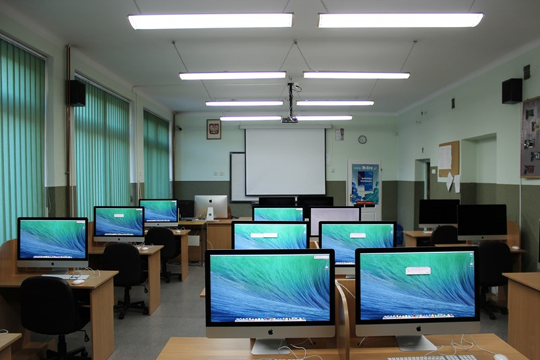
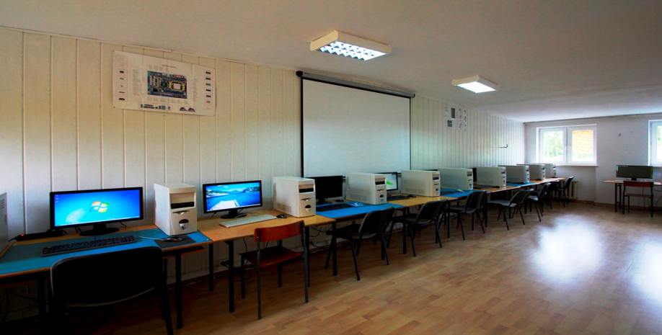
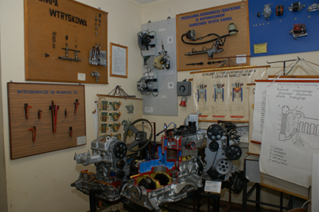
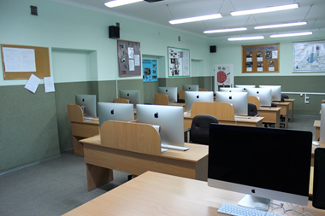
SZKOŁY W ZESPOLE
TECHNIKUM
4 - letnie
Kończy się uzyskaniem dyplomu potwierdzającego kwalifikacje w zawodzie.
Kończy się egzaminem maturalnym, umożliwiającym kontynuację nauki na studiach wyższych.
Kierunki mówiące „Nie bezrobociu”
Nauka języków obcych: angielski, niemiecki, rosyjski w tym język obcy ukierunkowany zawodowo.
Możliwość zdobywania dodatkowych uprawnień - kursy specjalistyczne.
„MECHANIK” SZKOŁĄ PIERWSZEGO WYBORU

Slide 3
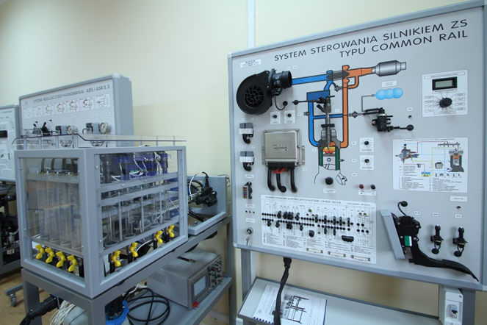
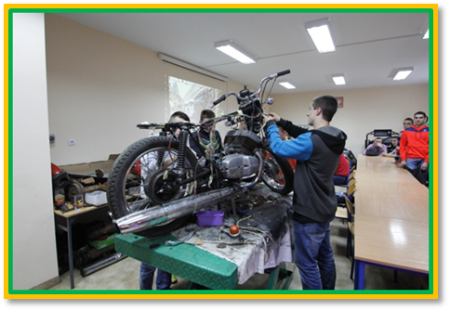
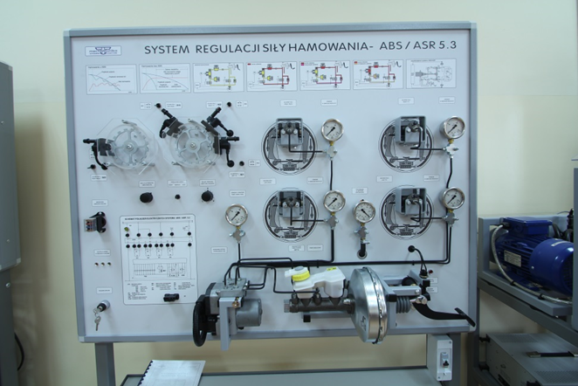
TECHNIK POJAZDÓW SAMOCHODOWYCH KLASA PATRONACKA POLITECHNIKI WARSZAWSKIEJ
M12: Diagnoza i naprawa układów elektrycznych i elektronicznych pojazdów samochodowych
M18: Diagnoza i naprawa podzespołów i zespołów pojazdów samochodowych
M42: Organizacja i prowadzenie procesu obsługi pojazdów samochodowych
Specjalista z dziedziny, naprawy i eksploatacji współczesnych pojazdów samochodowych, a także diagnostyki samochodowej.
„MECHANIK” SZKOŁĄ PIERWSZEGO WYBORU

Slide 4
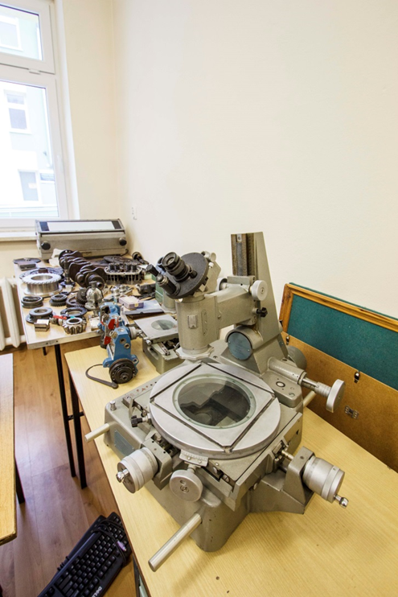
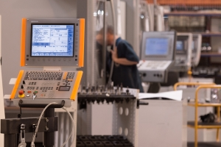
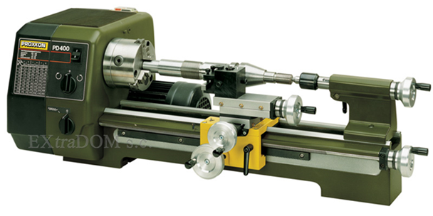
TECHNIK MECHANIK KLASA PATRONACKA GRAHAM PACKAGING POLAND
M17: Montaż i obsługa maszyn i urządzeń
M19: Użytkowanie obrabiarek skrawających
M20: Wykonywanie i naprawa maszyn, urządzeń i narzędzi
M44: Organizacja i nadzorowanie procesów produkcji maszyn i urządzeń
Organizuje i nadzoruje produkcję, montaż, naprawy i konserwacje maszyn i urządzeń. Uruchamia, reguluje i sprawdza instalację elektryczną, aparaturę kontrolno-pomiarową w ramach maszyn i urządzeń. Wykrywa i usuwa przyczyny awarii oraz uszkodzeń.
„MECHANIK” SZKOŁĄ PIERWSZEGO WYBORU

Slide 5
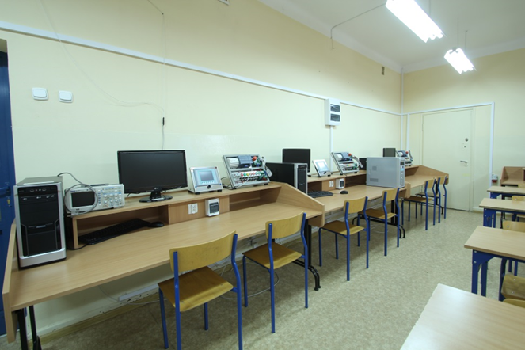
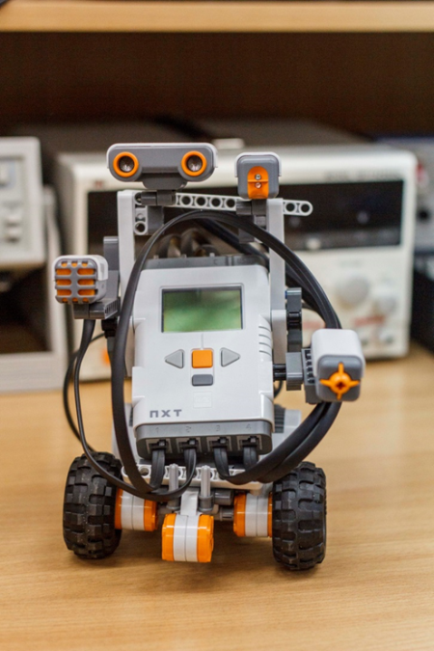
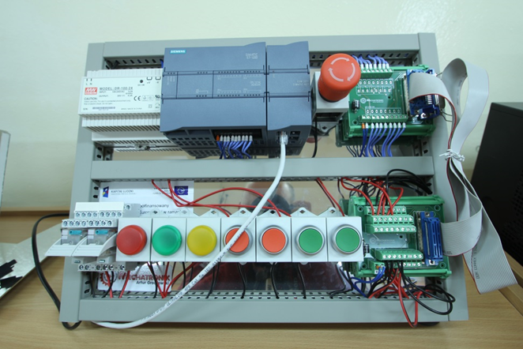
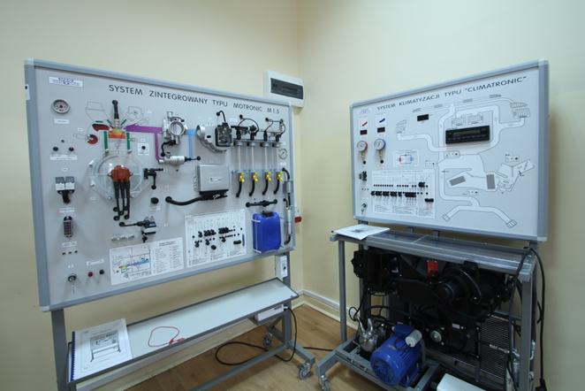
TECHNIK MECHATRONIK KLASA PATRONACKA WOJSKOWEJ AKADEMII TECHNICZNEJ
E.3. Montaż urządzeń i systemów mechatronicznych
E.18. Eksploatacja urządzeń i systemów mechatronicznych
E.19. Projektowanie i programowanie urządzeń i systemów mechatronicznych
Projektuje, wytwarza części i zespoły maszyn i urządzeń mechanicznych z wykorzystaniem technik informacyjnych, mechanicznych, elektronicznych.
„MECHANIK” SZKOŁĄ PIERWSZEGO WYBORU

Slide 6
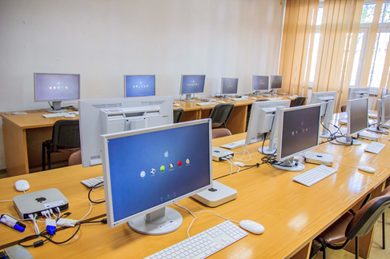
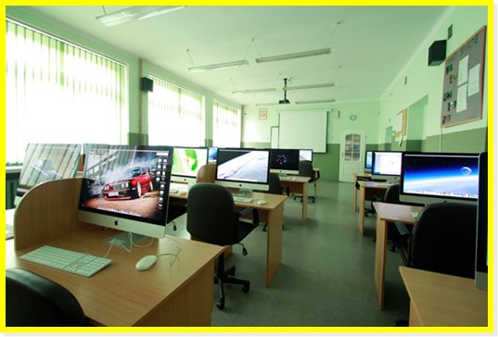
TECHNIK INFORMATYK KLASA Z INNOWACJĄ PEDAGOGICZNĄ
E12: Montaż i eksploatacja komputerów osobistych oraz urządzeń peryferyjnych
E14: Tworzenie aplikacji internetowych i baz danych oraz administrowanie bazami
E13: Projektowanie lokalnych sieci komputerowych i administrowanie sieciami
Posługuje się systemami operacyjnymi oraz projektuje. Administruje i nadzoruje pracę systemów operacyjnych oraz urządzeń wykorzystywanych w sieciach komputerowych. Posługuje się językami obsługi różnych rodzajów baz danych.
„MECHANIK” SZKOŁĄ PIERWSZEGO WYBORU

Slide 7
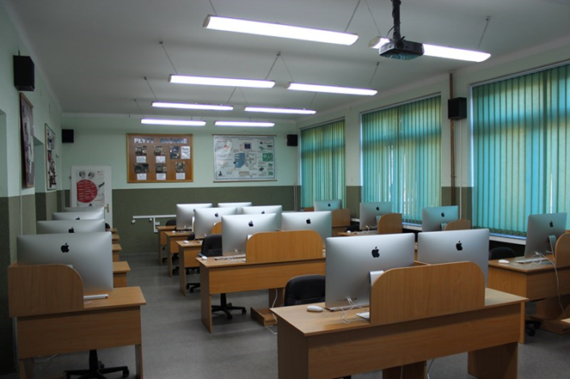
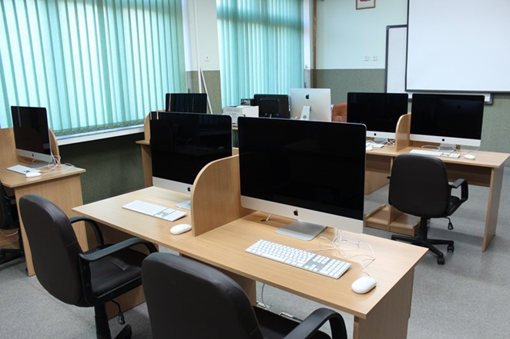
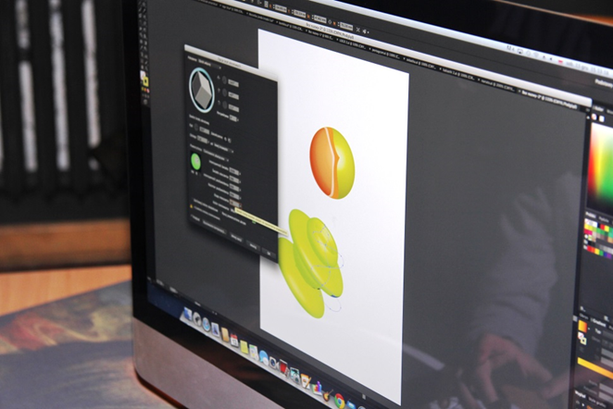
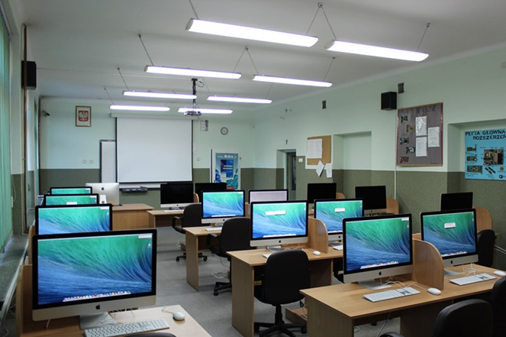
TECHNIK CYFROWYCH PROCESÓW GRAFICZNYCH KLASA PATRONACKA POLITECHNIKI WARSZAWSKIEJ
A.54.Przygotowywanie materiałów graficznych do procesu drukowania
A.25. Wykonywanie i realizacja projektów multimedialnych
A.55. Drukowanie cyfrowe
Przygotowuje materiały do druku oraz opracowuje projekty graficzne o charakterze informacyjnym i reklamowym. Poznaje obsługę programów graficznych.
„MECHANIK” SZKOŁĄ PIERWSZEGO WYBORU

Slide 8
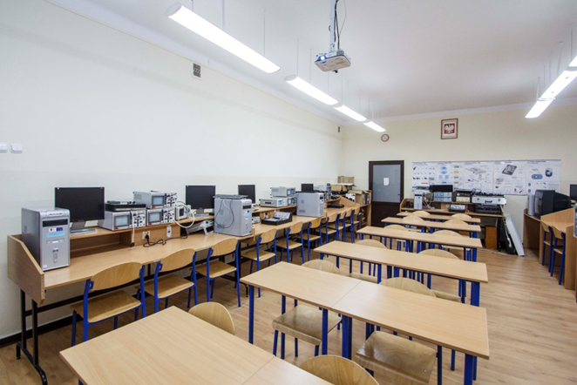
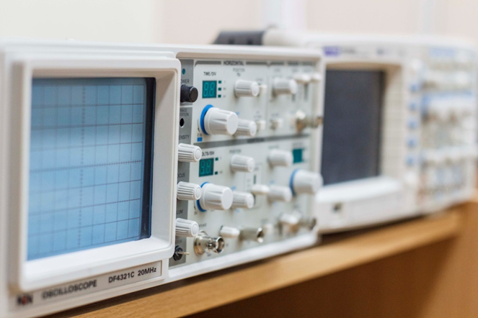
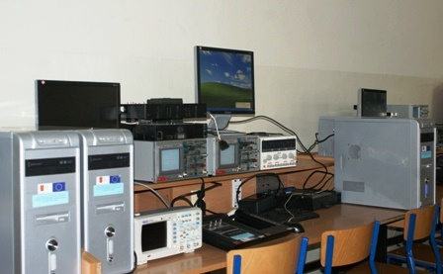
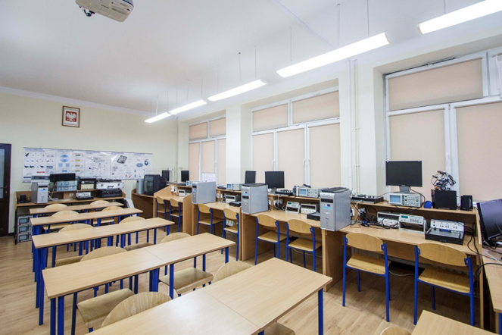
TECHNIK ELEKTRONIK KLASA Z INNOWACJĄ PEDAGOGICZNĄ
E6: Wykonywanie instalacji urządzeń elektronicznych
E20: Eksploatacja urządzeń
Zajmuje się montażem, instalacją, konserwacją i naprawą sprzętu komputerowego, RTV, AGD oraz innych urządzeń elektronicznych. Projektuje i wykonuje systemy monitoringowe i alarmowe
„MECHANIK” SZKOŁĄ PIERWSZEGO WYBORU

Slide 9
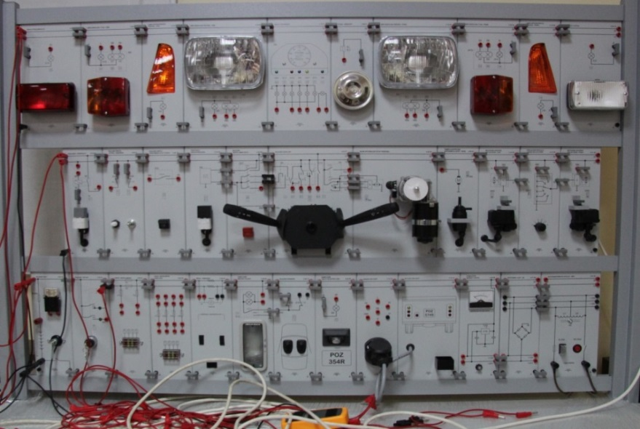
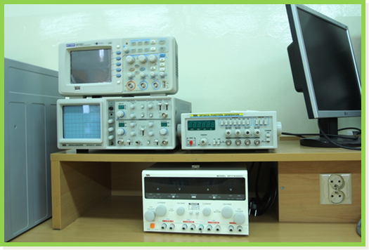
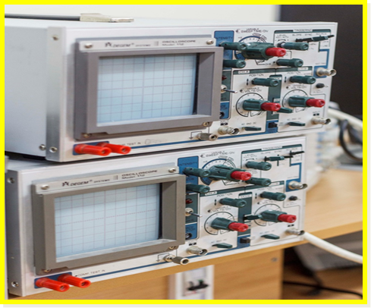
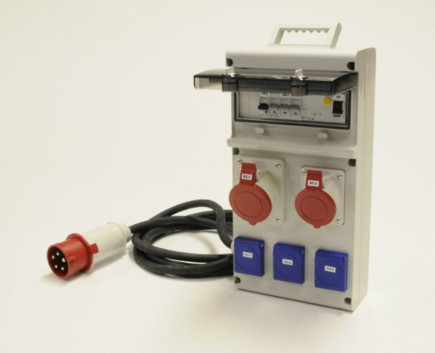
TECHNIK ELEKTRYK
E7: Montaż i konserwacja urządzeń elektrycznych
E8: Montaż i konserwacja instalacji elektrycznych
E24: Eksploatacja maszyn, urządzeń i instalacji elektrycznych
Montuje instalację, naprawia i konserwuje oraz kontroluje instalacje elektryczne, urządzenia, maszyny, silniki. Ustala plan i zakres prac remontowych po ocenie stanu technicznego i dokonaniu odpowiednich pomiarów.
„MECHANIK” SZKOŁĄ PIERWSZEGO WYBORU”

Slide 10
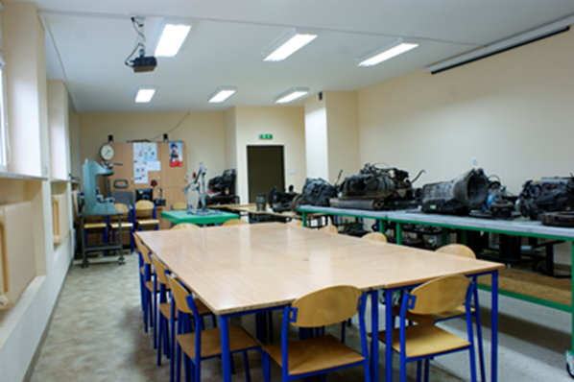
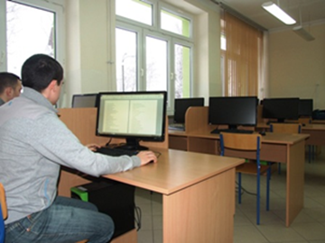
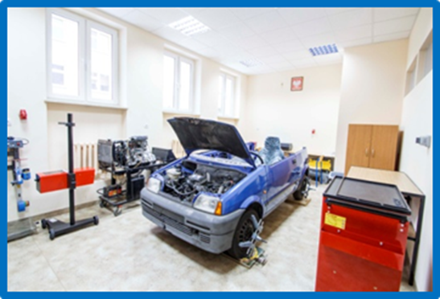
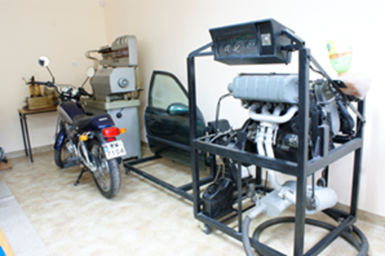
SZKOŁY W ZESPOLE
ZASADNICZA SZKOŁA ZAWODOWA
3 – letnia.
Zajęcia praktyczne odbywają się w CKZiU lub w zakładach pracy.
Zdobycie kwalifikacji zawodowych potwierdzonych egzaminem zawodowym.
Kierunki mówiące „Nie bezrobociu”
Praktyki zawodowe we współpracy z Powiatowym Cechem Rzemiosł Różnych
ul. Bolesława Limanowskiego 9, Mińsk Mazowiecki
Telefon: 25 758 23 44
„MECHANIK” SZKOŁĄ PIERWSZEGO WYBORU

Slide 11
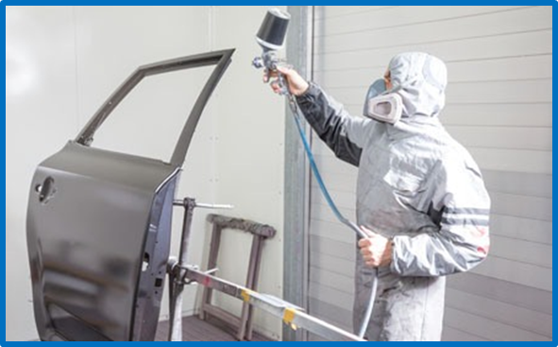
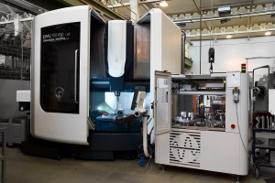
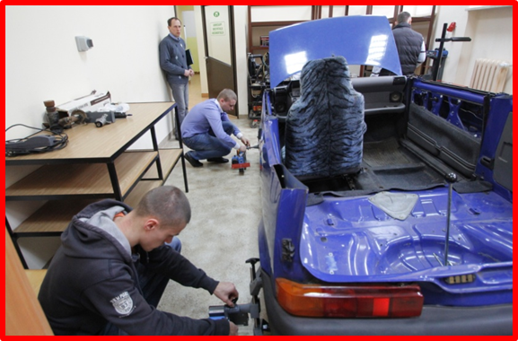
ZASADNICZA SZKOŁA ZAWODOWA
Lakiernik zajmuje się naprawą uszkodzonej powłoki lakieru.
Blacharz samochodowy zajmuje się naprawą karoserii samochodów.
Mechanik pojazdów samochodowych zajmuje się obsługą, konserwacją i naprawą pojazdów używanych w transporcie drogowym.
Mechanik maszyn i urządzeń drogowych wykonuje prace związane z konserwacją maszyn i urządzeń drogowych.
Ślusarz zajmuje się obróbką wytwarzaniem elementów metalowych.
Operator obrabiarek skrawających obsługuje i nadzoruje uniwersalne, półautomatyczne i automatyczne obrabiarki skrawające, takie jak: tokarki, frezarki, wytaczarki, szlifierki.
Będziesz poszukiwany na rynku pracy
„MECHANIK” SZKOŁĄ PIERWSZEGO WYBORU

Slide 12
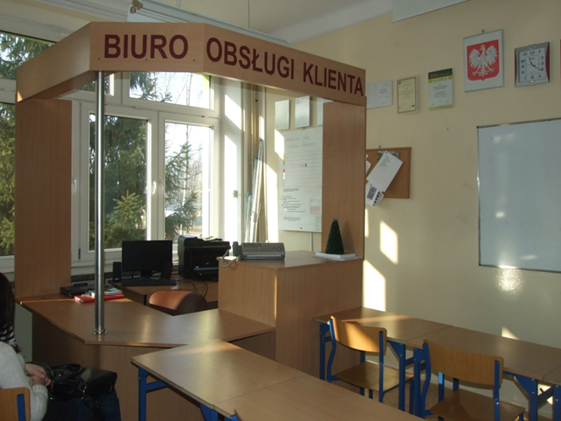
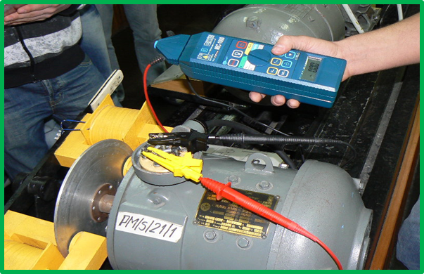
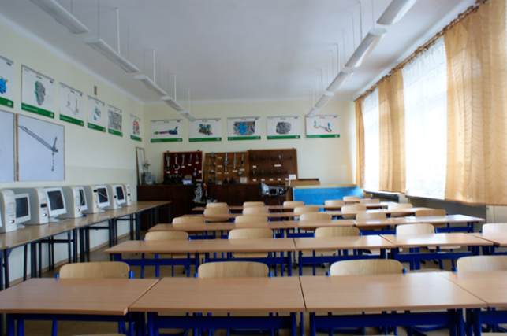
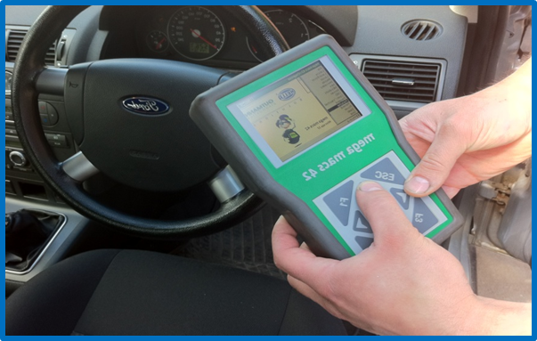
ZASADNICZA SZKOŁA ZAWODOWA
Elektryk zajmuje się montażem, instalacją, konserwacją i naprawą instalacji elektrycznych.
Elektromechanik zajmuje się wykonaniem, obsługą, konserwacją oraz naprawą urządzeń elektrycznych np. transformatorów, silników elektrycznych, sprzętu AGD.
Monter elektronik buduje, konserwuje, remontuje i naprawia urządzenia oraz układy elektroniczne.
Elektromechanik pojazdów samochodowych instaluje w samochodach elektryczne i elektroniczne urządzenia, przeprowadza naprawy lub regeneruje uszkodzone urządzenia elektryczne.
Będziesz poszukiwany na rynku pracy
„MECHANIK” SZKOŁĄ PIERWSZEGO WYBORU

Slide 13
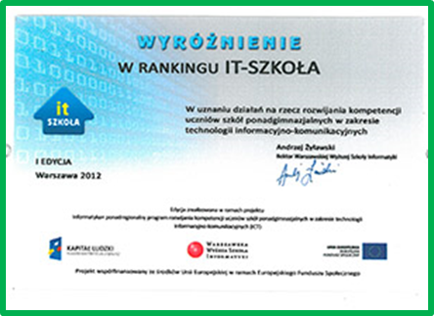
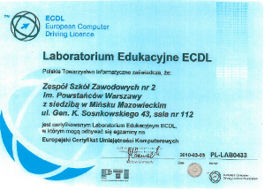
OSIĄGNIĘCIA SZKOŁY
BEZPIECZNA SZKOŁA
SZKOŁA NOWYCH TECHNOLOGII
AMBASADOR EFS 2011
IT – SZKOŁA
LABORATORIUM EDUKACYJNE ECDL
LAUREAT GODŁA TECHNIKUM 2012, 2013, 2014, 2015
Weź udział w naszych przedsięwzięciach
„MECHANIK” SZKOŁĄ PIERWSZEGO WYBORU”

Slide 14
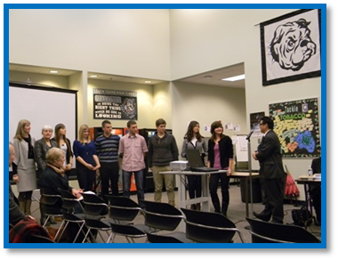
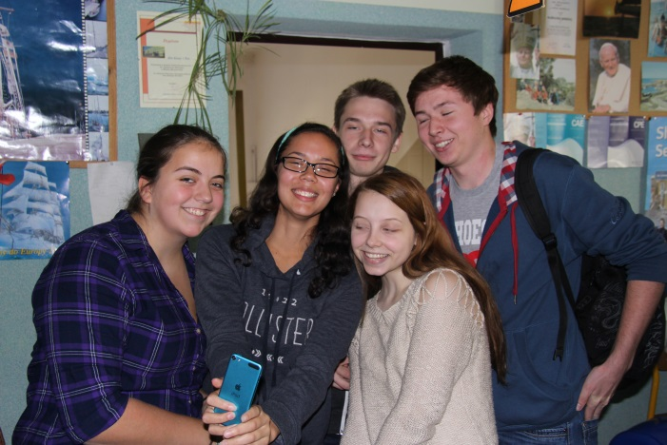
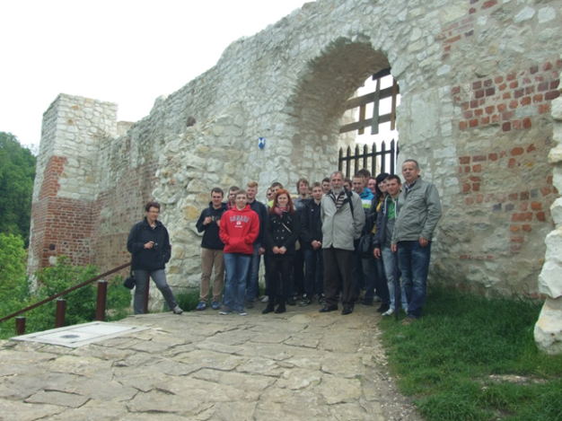
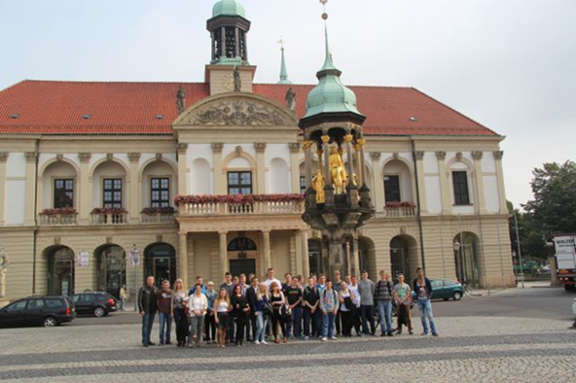
PROJEKTY MIĘDZYNARODOWE
„Szkoła bez granic”, który ma na celu współpracę z miastem Lacey w stanie Waszyngton
Szkolna wymiana młodzieży. Projekt realizowany w ramach międzynarodowej organizacji „Polsko Niemiecka Wymiana Młodzieży”
ERASMUS PLUS
Praktyki i staże zagraniczne
Otwieramy granice dla Ciebie
„MECHANIK” SZKOŁĄ PIERWSZEGO WYBORU

Slide 15
INNOWACJE PEDAGOGICZNE
„Szkoła praktycznej ekonomii – młodzieżowe mini przedsiębiorstwo”
Wirtualne Laboratoria
„IT Szkoła”
Laboratorium matematyczne
Ekorys
Odpowiadamy na wasze potrzeby i zainteresowania
„MECHANIK” SZKOŁĄ PIERWSZEGO WYBORU

Slide 16
NASZA OFERTA
Zajęcia sportowe z zakresu piłki nożnej, koszykowej, siatkowej, LA
Zajęcia fakultatywne z przedmiotów humanistycznych, matematycznych, informatycznych, przyrodniczych
Koło techniczno – motoryzacyjne, elektroniczne, informatyczne, graficzne
A także:
Coroczne wyjazdy integracyjne klas pierwszych
Szkolne wycieczki turystyczne
Rajdy rowerowe
Rejsy żeglarskie
Odpowiadamy na wasze potrzeby i zainteresowania
„MECHANIK” SZKOŁĄ PIERWSZEGO WYBORU

Slide 17
NASZA OFERTA
Multimedialna sala konferencyjna
Sala do gier zespołowych, sala do gimnastyki, aerobiku i tańca, siłownia
Boisko wielofunkcyjne ze sztuczną nawierzchnią, tereny lekkoatletyczne
Szkolny Ośrodek Nauki Jazdy
Parking monitorowany dla samochodów i jednośladów
Kawiarenka dla młodzieży
Biblioteka wyposażona w sprzęt multimedialny
Radiowęzeł
Szkolna telewizja kablowa „Mechanik TV”
Zespół muzyczny, koło teatralne i fotograficzne
Odpowiadamy na wasze potrzeby i zainteresowania
„MECHANIK” SZKOŁĄ PIERWSZEGO WYBORU

Slide 18
NASZA OFERTA
Realizujemy programy unijne, w ramach których odbywają się:
kursy na prawo jazdy kategorii B, C, B+E,
kurs operatora wózków widłowych,
zajęcia sieci LAN, PLC
kwalifikacje wstępne na przewóz rzeczy, operatora koparki,
operatora koparko-ładowarki,
operatora urządzeń dźwigowych, operatora obrabiarki sterowanej numerycznie,
zajęcia CLA i CLP, kurs CAD,
zajęcia komputerowe projektowania obwodów drukowanych,
kurs DTP, Adobe Photoshop, Adobe Illustrator , Adobe InDesign,
kurs spawania metodami MIG MAG
staże zawodowe po odbytych kursach.
Odpowiadamy na wasze potrzeby i zainteresowania
„MECHANIK” SZKOŁĄ PIERWSZEGO WYBORU

Slide 19
NASZA OFERTA
Organizujemy dla społeczności uczniowskiej i lokalnej imprezy kulturalne, naukowe i sportowe:
Powiatowy konkurs informatyczny „Gimbit”
Powiatowy konkurs matematyczny „Wokół liczby π”
Święto Patrona miasta św. Jana Chrzciciela –”Piknik Świętojański”
Adwentowy Dzień Skupienia
Powiatowy przegląd Piosenki Nauczycielskiej
Powiatowa Liga Szkół Ponadgimnazjalnych w: piłce siatkowej i koszykowej
Turnieje powiatowe:
Piłki Nożnej pięcioosobowej
Piłki Siatkowej
Koszykówki Strectbal
Odpowiadamy na wasze potrzeby i zainteresowania
„MECHANIK” SZKOŁĄ PIERWSZEGO WYBORU

Slide 20
NASI NAUCZYCIELE…
„MECHANIK” SZKOŁĄ PIERWSZEGO WYBORU
Bądź sobą – wybierz „Mechanik”

Slide 21
WYPOCZYWAMY
„MECHANIK” SZKOŁĄ PIERWSZEGO WYBORU
Bądź sobą – wybierz „Mechanik”

Slide 22
BAWIMY SIĘ
„MECHANIK” SZKOŁĄ PIERWSZEGO WYBORU
Bądź sobą – wybierz „Mechanik”

Slide 23
PARTNERZY SZKOŁY
„MECHANIK” SZKOŁĄ PIERWSZEGO WYBORU

Slide 24
ZAPRASZAMY DO NAS
Bądź sobą – wybierz „Mechanik”
„MECHANIK” SZKOŁĄ PIERWSZEGO WYBORU
www.mechanik.home.pl
e-mail: mechanik@home.pl

